Slide 1
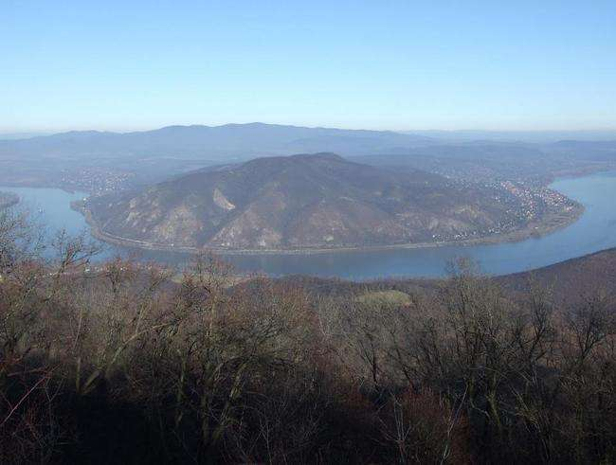

Felszíni és felszín alatti vizek
Készítette: Vatai Anna, Karlné Menráth Réka
Grafika: Lengyel Rita

Slide 2
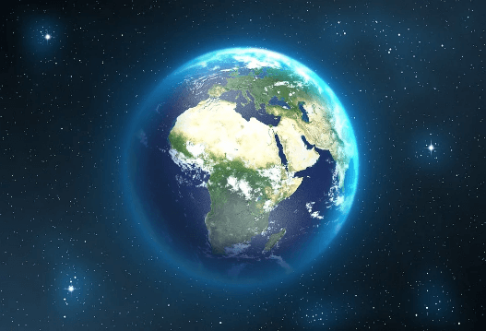
A KÉK BOLYGÓ
Földünk felszínének 71%-át víz borítja
Ennek 97 %-a sós víz, csak 3 % édesvíz
Az édesvíz kétharmad része a sarki jégsapkákban, magashegységi csúcsokon és gleccserekben tározódik.

Slide 3
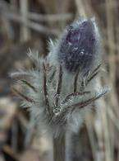

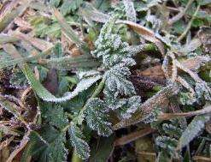
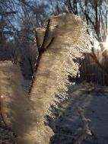
A VÍZ HALMAZÁLLAPOTAI
A víz a természetben mindhárom halmazállapotban előfordul:
folyékony – tavak pl. Balaton, folyók pl. Duna, harmat
légnemű – vízpára (Próbáld ki te is egy üvegfelületen, ha rálehelsz mi történik?)
szilárd – jég, hó, dér, zúzmara

Slide 4
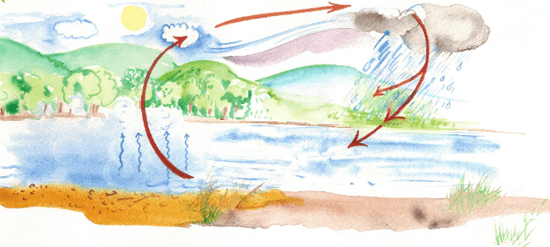
A VÍZ KÖRFORGÁSA
A természetben a víz körforgást végez. Az ábra alapján meg tudod fogalmazni a víz útját?

Slide 5
VIZEK CSOPORTOSÍTÁSA
édesvíz sós víz
folyók, tavak tengerek, óceánok, sós tavak
állóvíz folyóvíz
tavak, lápok, mocsarak ér, csermely, patak, folyó, folyam, tengerek, óceánok, sós tavak
felszíni vizek felszín alatti vizek
tavak, lápok, mocsarak karsztvíz, ásványvíz, hévíz,
tengerek, óceánok, sós tavak talajnedvesség, talajvíz, rétegvíz
ér, csermely, patak, folyó, folyam gyógyvíz
csapadék

Slide 6
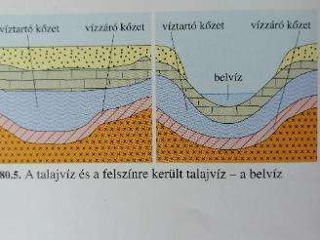
FELSZÍN ALATTI VIZEK
Talajnedvesség: a talajszemcsék közötti víz
Talajvíz: az első vízzáró réteg felett- általában 2-5 méter mélyen - összegyűlt víz
A talajvíz szintje ingadozó:
száraz (aszályos) időszakban mélyebben van
sok csapadék esetén a felszínre is kerülhet belvíz

Slide 7
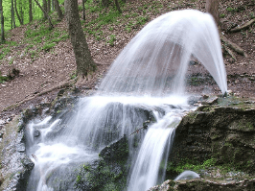
FELSZÍN ALATTI VIZEK
Rétegvíz: két vízzáró réteg közé beszivárgott és összegyűlt víz
Karsztvíz: mészkő és dolomit hegyek kőzeteiben tárolódó, a kőzeteken átszűrt víz. Általában karszt forrásként tör a felszínre. Pl. Szinva forrás Lillafürednél.
Vöröskő-forrás, Bükk hegység
Fotó: Birincsik József, Wikipédia

Slide 8
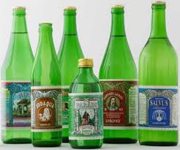
FELSZÍN ALATTI VIZEK
Ásványvíz: Sok oldott ásványi anyagot tartalmazó vizek.
Hévíz vagy termálvíz: Azok a rétegvizek, melyek hőmérséklete 30 Celsius foknál magasabb.
Gyógyvíz: Hivatalosan gyógyító hatásúvá minősített ásványvizek. pl. Salvus víz

Slide 9
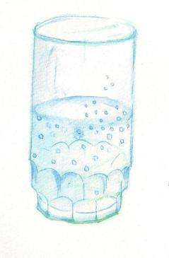
A FELSZÍN ALATTI VÍZKÉSZLETEK HASZNOSÍTÁSA
Régen: ásott kutak – talajvíz (könnyen szennyeződött)
Ma : ivóvíz hálózat https://www.maviz.org/fogyasztoi_informaciok/honnan_ered_a_csapviz_magyarorszagon
- rétegvíz kivétel (artézi kutak)
- folyók mentén parti szűrésű kutak
- karsztforrások
Palackozott vizek - ásványvizek, gyógyvizek
Gyógyfürdők

Slide 10
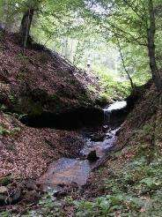
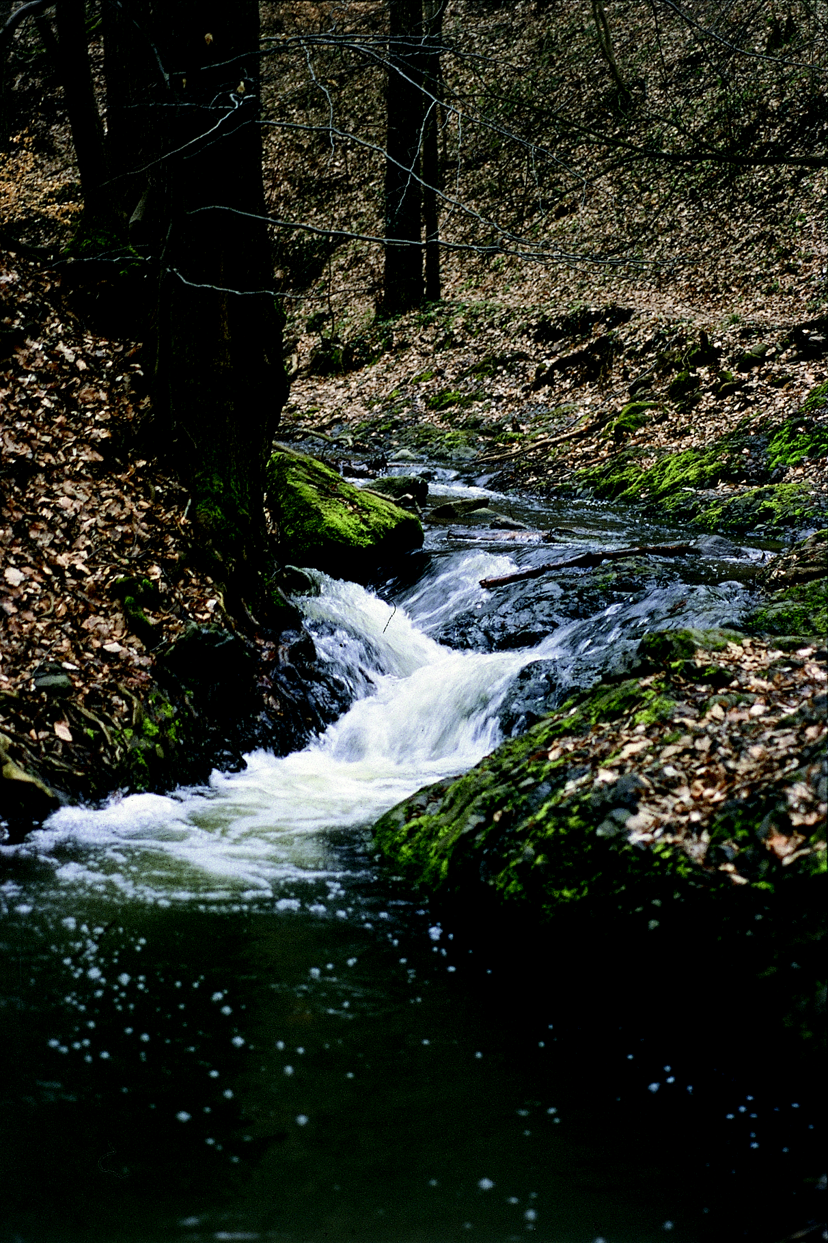
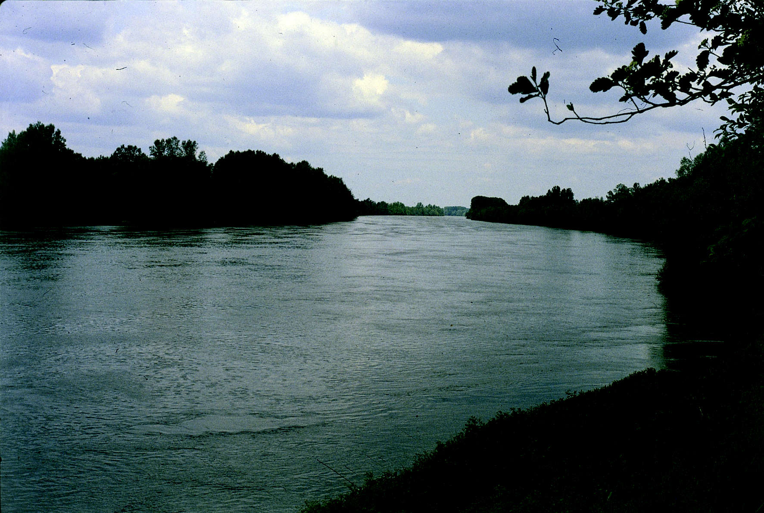
FELSZÍNI VIZEK: FOLYÓVIZEK
Forrás → ér → csermely → patak → folyó → folyam

Slide 11
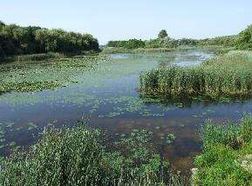
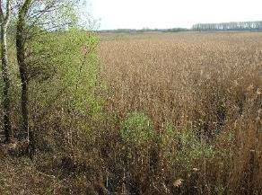
FELSZÍNI VIZEK: ÁLLÓVIZEK
tavak lápok mocsarak

Slide 12
Feladatok:
Nézz utána, honnan “ered” a csapvíz lakóhelyeden!
Nevezz meg legalább öt ásványvíz fajtát! Jelöld térképen, hol a forrása!
Sorolj fel öt olyan települést, amelyen gyógyfürdő található!
Mi veszélyezteti az ivóvíz bázisokat?
Van a környéketeken felszíni víz (folyóvíz vagy állóvíz)? Hogy hívják?
Végül egy játék: https://learningapps.org/display?v=phmi32ie320

